Slide 1

Android studio
Hartzaileak eta luzapenak

Slide 2
helburuak
Gai honetan kontzeptu hauek landuko ditugu:
Funtzio independenteak eta objektu-funtzioak
Hartzaileentzako sarrera
Hedapen-funtzioetarako sarrera
Hedaduraren propietateak

Slide 3

Funtzio independenteak eta objektu-funtzioak
Hona hemen kate baten hasieran eta bukaeran koma bakunak jartzen dituen funtzio oso sinple bat:
Gogoratuko duzunez, funtzio hau erraz deitu daiteke, honela:

Slide 4

Funtzio independenteak eta objektu-funtzioak
Ondoren, objektuek ere funtzioak izan ditzaketela ikasi genuen. Adibidez, string motako objektuek uppercase() izeneko funtzio bat dute, zeinak kate bera itzultzen duen, baina hizki guztiak maiuskulaz. Honela dei diezaiokezu:

Slide 5
Funtzio independenteak eta objektu-funtzioak
Objektu batean dagoen funtzio bati deitzen zaionean, objektuaren izena eta puntu bat jartzen dira funtzioaren deia baino lehen. Horregatik, deialdi mota horri puntu-notazioa deritzo.
Horrela, bi funtzio-kategoria ditugu:
Objektu batetik aparte modu independentean funtzionatzen duten funtzioak.
Objektu batean deitzen diren funtzioak.

Slide 6
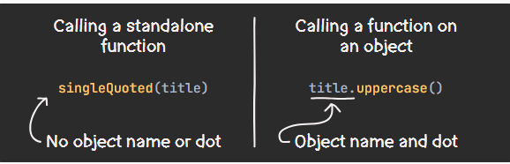
Funtzio independenteak eta objektu-funtzioak

Slide 7

Funtzio independenteak eta objektu-funtzioak
Hala ere, gauzak korapilatu egiten dira bi funtzio mota hauek toki berean konbinatzen direnean. Begiratu kode honi: singleQuoted() funtzio independente bati eta puntu-notazioan dauden bi funtziori (removePrefix() eta uppercase()) dei egiten die:

Slide 8
Funtzio independenteak eta objektu-funtzioak
Asmatu dezakezu funtzio hauei zein ordenatan deituko zaien?
Lehenengo, removePrefix() deitzen da.
Ondoren, deialdi horren emaitza singleQuoted() funtzioaren argumentu bezala erabiliko da.
Azkenik, uppercase() singleQuoted()-ek itzultzen duen String objektuan deituko da.

Slide 9
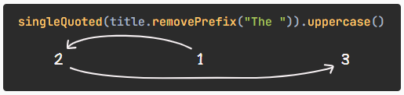
Funtzio independenteak eta objektu-funtzioak
Ikusmen-mailan, gure buruak adierazpen hau prozesatu behar du alde batetik bestera, erdi aldean hasiz, gero ezkerretara mugituz eta azkenik eskuinetara. Zaila litzateke horrelako liburu bat irakurtzea!

Slide 10
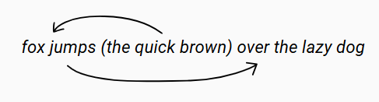
Funtzio independenteak eta objektu-funtzioak
Ikusmen-mailan, gure buruak adierazpen hau prozesatu behar du alde batetik bestera, erdi aldean hasiz, gero ezkerretara mugituz eta azkenik eskuinetara. Zaila litzateke horrelako liburu bat irakurtzea!

Slide 11
Funtzio independenteak eta objektu-funtzioak
Kodea errazagoa litzateke irakurtzeko eta ulertzeko, hiru funtzio-deialdiak modu berean funtzionatuko balira, eta norabide bakarrean irakurtzea ahalbidetuko baligute. Adibidez, puntu-notazioa erabil genezake singleQuoted() funtzioari deitzeko (nola egiten dugun removePrefix() eta uppercase()-rekin), jarraitzeko askoz ere errazagoa izango litzateke. Horrela ikusiko litzateke:

Slide 12

Funtzio independenteak eta objektu-funtzioak
singleQuoted() String klasearen parte ez denez, kode honek oraindik ez du funtzionatzen. Hala ere, irakurtzeko eta ulertzeko askoz errazagoa izango litzateke, funtzioei irakurtzen diren ordenan deitzen zaielako: ezkerretik eskuinera.

Slide 13
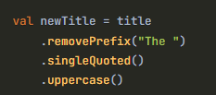
Funtzio independenteak eta objektu-funtzioak
Deialdi hauek bertikalki ere antola daitezke, lerro bakoitzean bat:

Slide 14
Funtzio independenteak eta objektu-funtzioak
Berriro ere, naturala da goitik behera irakurtzea.
Konsistentzia eta irakurgarritasuna hobetzeaz gain, badira kasuak puntu-notazioa garatzaile bati espero bezala errazago iruditzen zaizkionak, Kotlin-en erabiltzen duenean. Ohituraz, funtzio batek objektu batean edo objektu batekin zerbait egiten badu, askotan espero da funtzio hori objektuan egotea.

Slide 15
Funtzio independenteak eta objektu-funtzioak
Gainera, IntelliJ edo Android Studio bezalako IDE bat erabiltzen ari bazara, "objektu batean" dauden funtzioak aurkitzeko errazagoak dira. String objektu bat baduzu eta jakin nahi baduzu zer funtzio dauden eskuragarri, puntu bat idatzi eta ikusiko duzu funtzioen zerrenda bat. Klase berriak esploratzeko modu bikaina da hau.

Slide 16
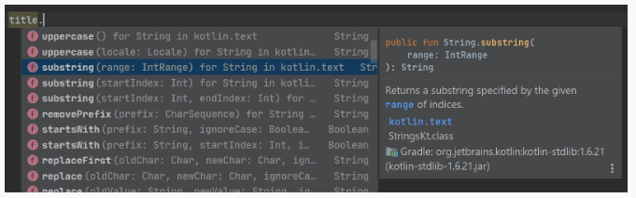
Funtzio independenteak eta objektu-funtzioak

Slide 17

Funtzio independenteak eta objektu-funtzioak
Beraz, gure helburua singleQuoted() aldatzea da, puntu batekin dei ahal izateko, honela:
Analizatu ditzagun funtzio independenteen eta objektu batean dei egiten diren funtzioen arteko antzekotasunak eta desberdintasunak.

Slide 18

Funtzio independenteak eta objektu-funtzioak
Bi funtzio-kategoria hauek (funtzio independenteak eta objektu batean deitzen diren funtzioak) uste baino gehiago dute komunean. Bai, funtzioari dei egiteko idatzi behar den kodearen forma (hau da, sintaxia) zertxobait ezberdina da kasu bakoitzean:

Slide 19

Funtzio independenteak eta objektu-funtzioak
Baina kontzeptuari dagokionez, benetan antzekoak dira:
Biak kate batetik hasten dira.
Biak jatorrizko katean oinarritutako kate berri bat itzultzen dute.
Ikuspuntu horretatik, bi funtzioek String argumentu bat hartuko balute bezala da. Desberdintasun bakarra argumentu hori non kokatzen den da, funtzioari deitzen zaionean.

Slide 20
Funtzio independenteak eta objektu-funtzioak
Puntu baten bidez funtzio bati deituz gero, puntuaren ezkerrean dagoen objektua funtzio deialdiaren hartzailea deritzo. Hartzaileak kapitulu honetako kontzeptu garrantzitsuak dira, baina etorkizuneko kontzeptuak ulertzeko ere baliagarriak dira, hala nola esparru-funtzioak eta lambda aurreratuagoak, beraz, goazen sakonago ikertzera!

Slide 21
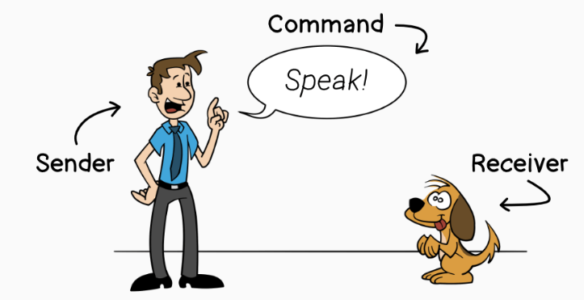
Korrutinen oinarriak
Txakur ongi entrenatu batek zaunka egiten du agindu bat jasotzean. Zure txakurrari "hitz egin" esaten diozunean, agindu bat bidaltzen ari zara, eta bera da aginduaren hartzailea. Antzera, objektu batean funtzio bat deitzen duzunean, objektu hori da funtzio-deiaren hartzailea.

Slide 22
Korrutinen oinarriak
Txakur ongi entrenatu batek zaunka egiten du agindu bat jasotzean. Zure txakurrari "hitz egin" esaten diozunean, agindu bat bidaltzen ari zara, eta bera da aginduaren hartzailea..

Slide 23

Korrutinen oinarriak
Antzera, objektu batean funtzio bat deitzen duzunean, objektu hori da funtzio-deiaren hartzailea

Slide 24
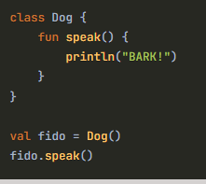
Korrutinen oinarriak
Hau zehatzago azalduko dugu kode apur batekin. Hemen da Dog izeneko klase sinple bat, txakurrari hitz egiteko eskatzen dion kode batekin jarraitzen duena.

Slide 25

Korrutinen oinarriak
Fido da speak() deitzen diozun txakurra, beraz, Fido da hartzailea.
Erraza, ezta?
Batzuetan, ez duzu behar zure txakurrari hitz egiteko esatea. Batzuetan, berak aukeratuko du zaunka egitea (Egia esan, batzuetan ezin duzu zaunka egiteari uzteko konbentzitu... galdetu niri nola dakidan!)

Slide 26
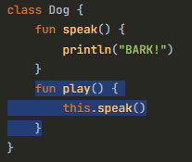
Korrutinen oinarriak
Eguneratu dezagun Dog klasea Fido jolasten hasten den bakoitzean zaunka egin dezan.

Slide 27
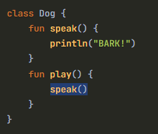
Korrutinen oinarriak
Hemen, play() funtzioak speak() funtzioa deitzen du. This gako-hitza play() deitzen den objektu berari dagokio. Bestela esanda, fido.play() deitzen baduzu, speak() deituko zaio fido objektuan. Speak() funtzio-deiaren hartzailea this da.
Halaber, gogoratu dezakezu this. kendu dezakezula, beraz, hurrengo kodeak aurreko zerrendako kodeak bezala funtzionatzen du.

Slide 28
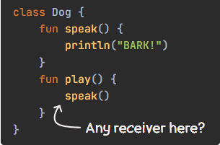
Korrutinen oinarriak
Orain, ez dago objektu-izenik ezta punturik speak() aurretik; funtzioaren izena bakarrik dago. Honek esan nahi al du hemen ez dagoela hartzailerik?

Slide 29
Korrutinen oinarriak
Izatez, hartzaile bat dago hemen! Gogoratu: funtzio bat objektu batean deitzen den bakoitzean, objektu hori da hartzailea. Dog objektu batean speak() deitzen denez, objektu hori da hartzailea. play() funtzioaren barruan, this. gehi dezakezu speak() aurretik edo ezabatu dezakezu. Emaitza eta hartzailea berdinak dira bi kasuetan.

Slide 30
Korrutinen oinarriak
Beraz, speak() funtzioak hartzailea du hemen! Kodean ageriko ez den arren, isilik dago. Horregatik deitzen zaio hartzaile isila. Aldiz, goiko 10.8. Zerrendan dagoen hartzaile agerikoarekin alderatu. Hemen speak() deitzeko bi aukera erakusten dira: bat hartzaile isila eta beste bat hartzaile agerikoa erabiltzen duena.

Slide 31
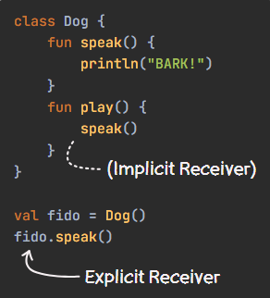
Korrutinen oinarriak

Slide 32
Korrutinen oinarriak
Hau guztia laburbildu dezakegu honela:
Hartzailea zure deitzen ari zaren funtzioa duen objektua da.
Agerikoa izan daiteke, puntu batekin funtzio bat deitzean ikusten den bezala, edo...
Isila izan daiteke, klase bereko funtzio batek beste funtzio bat deitzen duenean bezala.
Hartzaileei buruzko ezagutza hau erabil dezakegu gure jatorrizko helburura itzultzeko: singleQuoted() funtzioa eguneratzea, puntu batekin dei ahal izateko.

Slide 33

Hedapen-funtzioetarako sarrera
Une honetan idatzita dagoenez, singleQuoted() funtzioak parametro bakarra du, original izenekoa, komatxoen artean jarriko den katea. Orain, funtzioa eguneratu besterik ez dugu egin behar, ohiko funtzio parametro bat izan beharrean hartzaile bat izan dezan.

Slide 34
Hedapen-funtzioetarako sarrera
Funtzio bat puntu batekin deitu nahi duzunean, klaseari funtzioa gehituz egin daiteke. Hala ere, beti ezingo duzu hori egin. String klasea Kotlin-eko liburutegi estandarraren parte da, beraz, ezin duzu bere kodea ireki eta funtzio berria gehitu.
Zorionez, Kotinek klase bat zabaldu eta puntu batekin dei daitezkeen funtzioak gehitzeko aukera eskaintzen du. Hauek luzapen funtzioak dira.
Ikus dezagun kapitulu honen hasieran idatzi dugun singleQuoted() funtzioa.

Slide 35
Hedapen-funtzioetarako sarrera
Aldatu original parametroa hartzailea izan dadin, singleQuoted() luzapen funtzio bat izan dadin. Erraz egin daiteke:
Lehenik, gehitu nahi duzun hartzaile motaren izena funtzioaren izenaren aurrean eta jarri puntu bat. Kasu honetan, String bat izan nahi dugu hartzailea.
Bigarrenik, erabili this hartzaileari erreferentzia egiteko funtzioaren gorputzean.

Slide 36
Hedapen-funtzioetarako sarrera
Aldatu original parametroa hartzailea izan dadin, singleQuoted() luzapen funtzio bat izan dadin. Erraz egin daiteke:
Lehenik, gehitu nahi duzun hartzaile motaren izena funtzioaren izenaren aurrean eta jarri puntu bat. Kasu honetan, String bat izan nahi dugu hartzailea.
Bigarrenik, erabili this hartzaileari erreferentzia egiteko funtzioaren gorputzean.

Slide 37
Hedapen-funtzioetarako sarrera
Horrela ikusten da singleQuoted () aldaketa horiek egin ondoren
Kode honetan:
String da hartzaile mota. String bat bezala zehazten baduzu, singleQuoted() deitu ahal izango diozu edozein String objekturi.
this da hartzailearen parametroa. singleQuoted() deitzen den edozein objekturi erreferentzia egiten dio, beraz, title.singleQuoted() deitzen baduzu, this izango da title objektua.

Slide 38
Hedapen-funtzioetarako sarrera
Horrela ikusten da singleQuoted () aldaketa horiek egin ondoren
Kode honetan:
String da hartzaile mota. String bat bezala zehazten baduzu, singleQuoted() deitu ahal izango diozu edozein String objekturi.
this da hartzailearen parametroa. singleQuoted() deitzen den edozein objekturi erreferentzia egiten dio, beraz, title.singleQuoted() deitzen baduzu, this izango da title objektua.

Slide 39

Hedapen-funtzioetarako sarrera
Funtzio arrunt bat luzapen funtzio bihurtzea erraza da:
Jarri parametro motaren izena funtzioaren izenaren aurrean eta jarri puntu bat.
Aldatu parametroaren izena this-ra funtzioaren barruan.
Azkenik, kendu original parametroa parentesi artean.

Slide 40

Hedapen-funtzioetarako sarrera
I
IntelliJ edo Android Studio erabiltzen baduzu, funtzio bat luzapen funtzio bihurtu dezakezu birsortze tresnekin. Horretarako, egin eskuin klik funtzioaren izenean, eta aukeratu “Birsortu” eta “Sinadura aldatu”. Hortik aurrera, markatu hartzaile bihurtu nahi duzun parametroa.

Slide 41
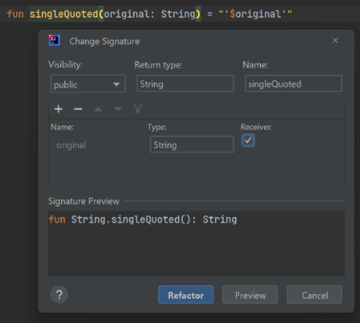
Hedapen-funtzioetarako sarrera
I
:

Slide 42

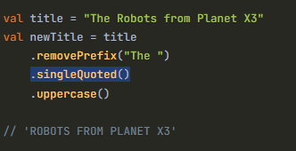
Hedapen-funtzioetarako sarrera
Aldaketa hauekin, funtzio honi dei egin behar diozu hartzaile bat erabiliz, honela:
Eta orain, funtzio-dei hau kate deien erdian txerta dezakezu erraz:

Slide 43
Hedapen-funtzioetarako sarrera
Luzapen funtzioak ohikoak dira Kotlin kodean. Kotlin-en liburutegi estandarrak ere luzapen funtzio ugari biltzen ditu. Egia esanda, harritu zaitezke jakitean removePrefix() eta uppercase() ez direla benetan String klasearen kideak: luzapen funtzioak dira!

Slide 44
Hedapen-funtzioetarako sarrera
Luzapenak modu bikaina dira lehendik dagoen mota bati funtzionaltasun berria emateko, batez ere klasearen kodea editatu ezin duzun kasuetan. Hala ere, kontuan izan luzapenek ezin dutela sarbiderik izan pribatuak diren klasearen kideetara. Beraz, luzapen funtzio bati kide funtzio bati bezala deitzen bazaio ere, ez du sarbiderik izango kide funtzioak duen informazio guztira.

Slide 45

Balio nuluak onartzen dituzten hartzaile motak
Zer gertatzen da luzapen funtzio bat balio nuluak onartzen dituen objektu batean deitu nahi baduzu?
Errore-mezua jasoko duzu.
Hau segurtasun-deiaren operadorea erabiliz konpon dezakezu?; horrela, singleQuoted() deituko da soilik title ez denean nulua.

Slide 46

Balio nuluak onartzen dituzten hartzaile motak
Hala ere, Kotlin-ek beste aukera bat ere eskaintzen du: balio nuluak onartzen dituen hartzaile mota bat duen luzapen funtzio bat sortzea. Adibidez, hartzaile motari nuluak onartzen dituen String? gehitu diezaiokezu, honela:

Slide 47
Balio nuluak onartzen dituzten hartzaile motak
Funtzio honetan, this nulu daiteke. singleQuoted() bertsio honi balio nulua ematen bazaio, itzuliko du (no value), bestela, singleQuoted() aurreko bertsioak bezala funtzionatuko du.
Luzapen funtzio batek balio nuluak onartzen dituen hartzaile mota badu, ez duzu segurtasun-deiaren operadorea erabili behar; ordez, puntu operadore normal batekin deitu ahal izango duzu.

Slide 48
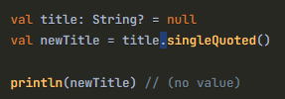
Balio nuluak onartzen dituzten hartzaile motak
Funtzio honetan, this nulu daiteke. singleQuoted() bertsio honi balio nulua ematen bazaio, itzuliko du (no value), bestela, singleQuoted() aurreko bertsioak bezala funtzionatuko du.
Luzapen funtzio batek balio nuluak onartzen dituen hartzaile mota badu, ez duzu segurtasun-deiaren operadorea erabili behar; ordez, puntu operadore normal batekin deitu ahal izango duzu.

Slide 49
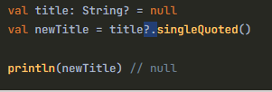
Balio nuluak onartzen dituzten hartzaile motak
Aitzitik, segurtasun-deiaren operadorea erabili dezakezu nahi izanez gero, baina kasu horretan funtzioa hartzailea nulua ez denean soilik deituko da. Adibidez, hurrengo zerrendaren eta aurrekoaren arteko aldea puntu operadorea segurtasun-deiaren operadorearekin aldatzean datza. Emaitza newTitle nulua izatea da, (no value) beharrean. Por lo tanto, elija con cuidado entre un operador de puntos y un operador de llamada segura, en función de sus expectativas.

Slide 50

Hedaduraren propietateak
Luzapen funtzioez gain, luzapen propietateak ere sor ditzakezu. Hala ere, luzapen propietate bat ezin duzu erabili klase batean balio gehigarriak gordetzeko. Adibidez, ezin duzu identifikazio zenbaki bat gehitu String bati. Hala ere, erabilgarriak izan daitezke kalkulu txikiak egiteko.
Sortu dezagun luzapen propietate bat, String batek 20 karaktere baino gehiago dituen ala ez esaten digun.

Slide 51
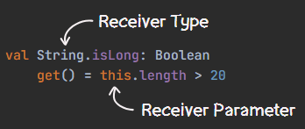
Hedaduraren propietateak
Luzapen funtzio batekin bezala, luzapen propietate batek hartzaile mota zehazten du, eta hartzaile parametroa this bezala dago eskuragarri.

Slide 52


Hedaduraren propietateak
Arestian aipatu bezala, hartzaile isil batean funtzio edo propietate bati deitzen diozunean, ez duzu this. jarri beharrik; beraz, propietate hau this gabe ere idatz dezakezu:
Propietate hau beste edozein propietate bezala erabil dezakezu:

